Slide 1
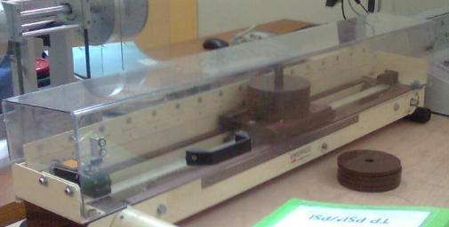
Dossier ressources
ILOT AXE EMERICC

Slide 2
ILOT CORDEUSE

